Slide 1








GROUP
TRACKER
Уральский федеральный университет
Руководитель проекта: Присяжный Алексей Владимирович
Разработчик проекта: Мезенцев Сергей Олегович

Slide 2

Видеопрезентация

Slide 3





Преимущества
Group Tracker
Преподаватель сразу же узнает об отставании ребёнка
Ребёнку подаётся звуковой сигнал при отставании
Родители всегда знают, где находятся их дети
Рабочая дистанция
до 100м
Время автономной работы
более 11ч.

Slide 4
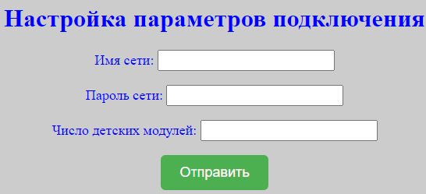
Сценарий использования
Для ученика
Для учителя
Первое включение
Последующие включения
Просто включить модуль
Подключиться к Wi-Fi «ESP-32-Access_Point» и зайти на локальный WebServer
Включить модуль учителя
Включить точку доступа учителя
Включить точку доступа учителя
Ввести данные Wi-Fi учителя:
Модуль самостоятельно перезагрузится и подключится к указанной точке доступа
Модуль самостоятельно подключится к указанной точке доступа

Slide 5
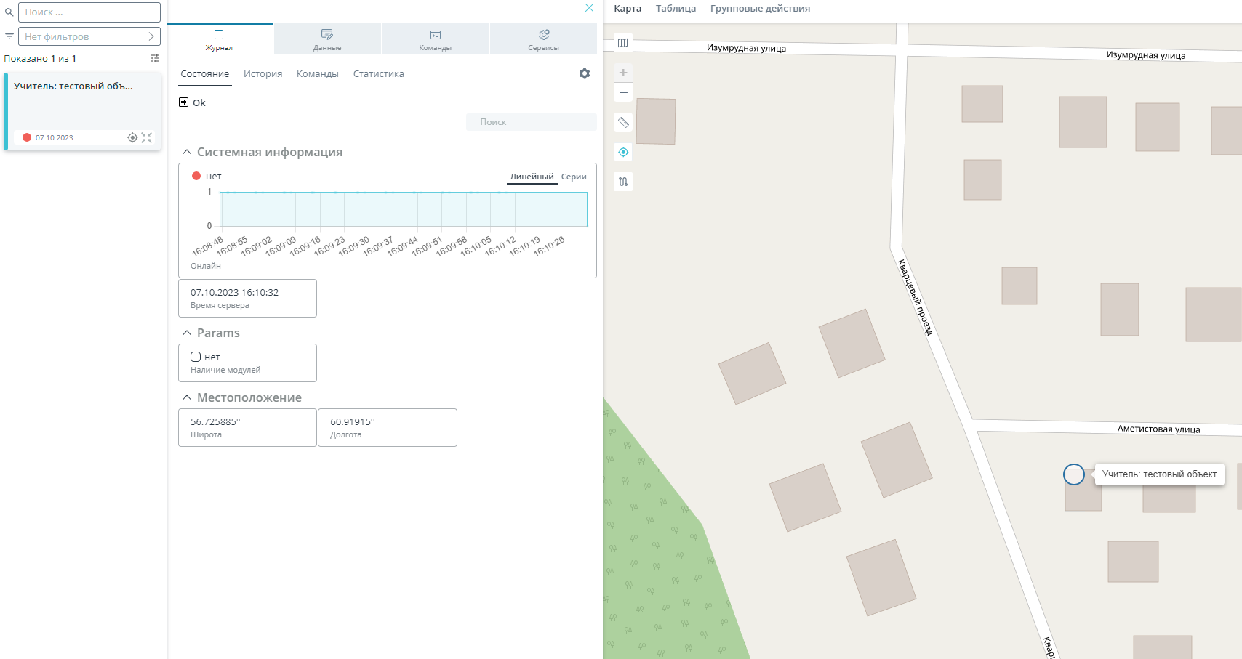
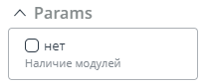
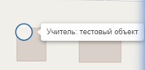
Возможности для родителей
Флаг целостности группы
Метка на карте
Интерфейс платформы «Rightech»
Родители смогут быть постоянно осведомлены о местоположении группы с помощью сервиса Rightech.io.

Slide 6











Техническая сторона проекта
GPS
2,4 ГГц
Rightech.io
ученик1
2,4 ГГц
MQTT
Wi-Fi
учитель
2,4 ГГц
ученик32

Slide 7
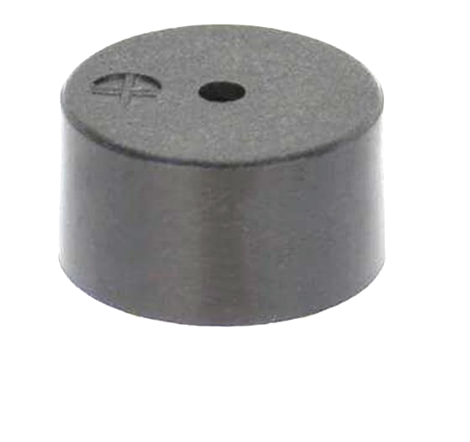
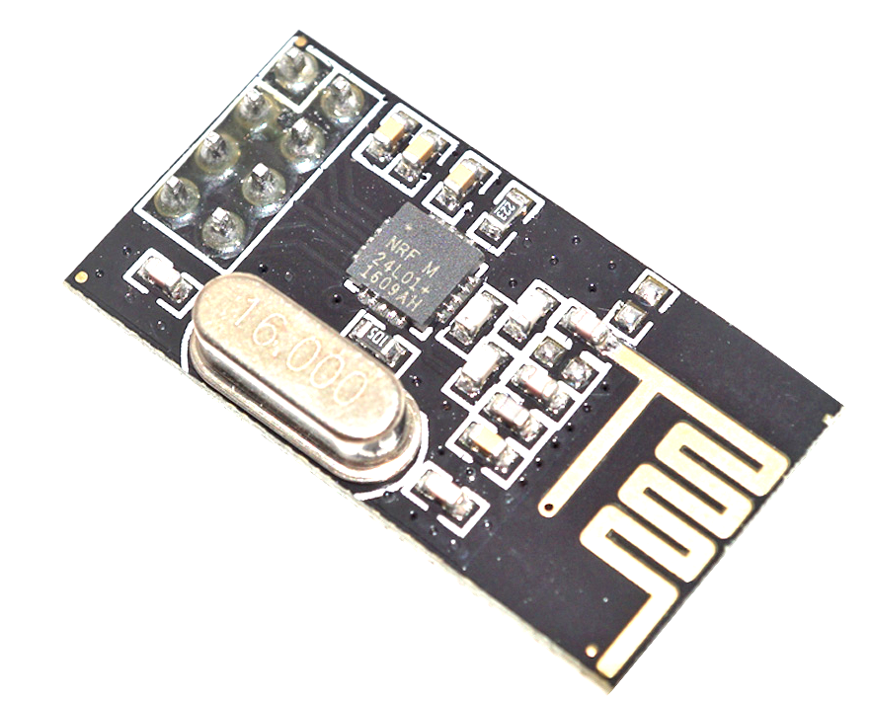

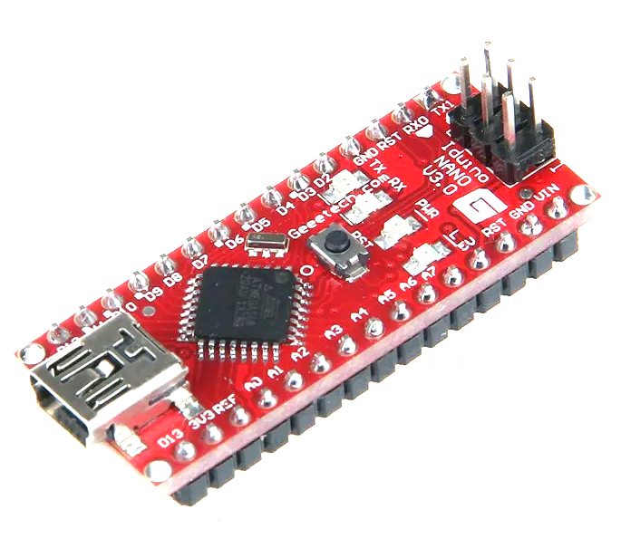
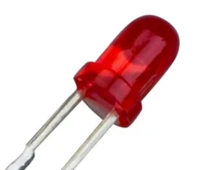
Модуль ученика
Щелочная батарейка «крона».
В режиме индикации: более 15 ч.
В штатном режиме: более суток.
Модуль связи на частоте 2,4 ГГц:
На открытой местности: до 100м.
В помещении: до 30м.
Микроконтроллер Atmega 168.
Микродинамик (buzzer) и индикаторный светодиод.
I/O
SPI
Шина питания

Slide 8
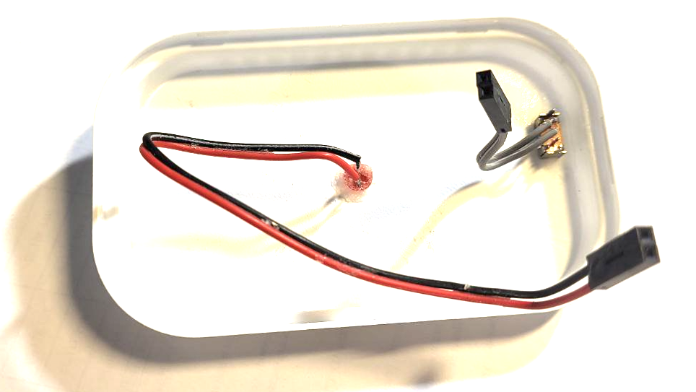
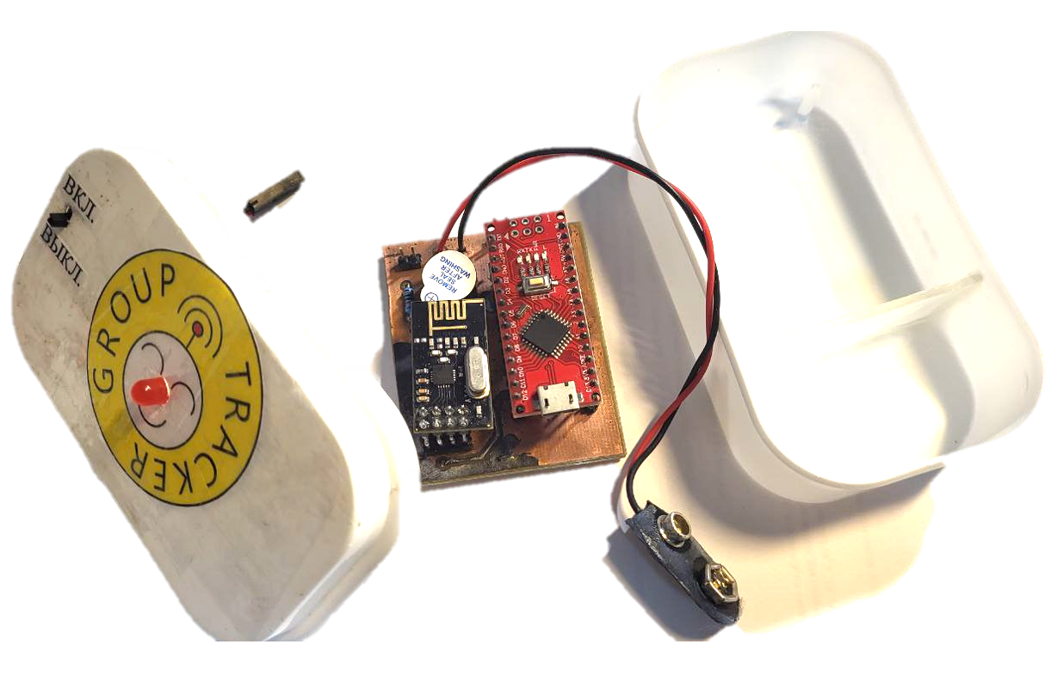
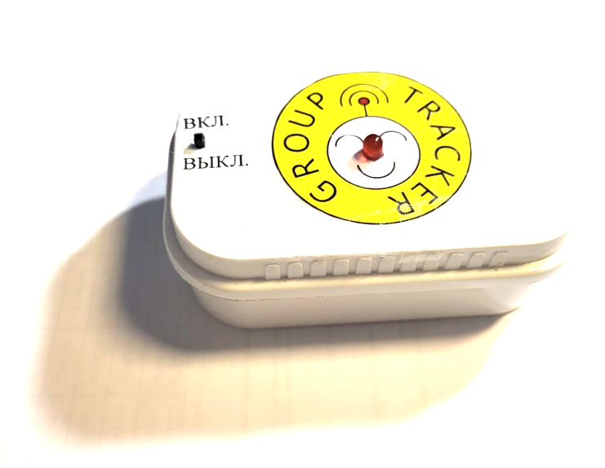
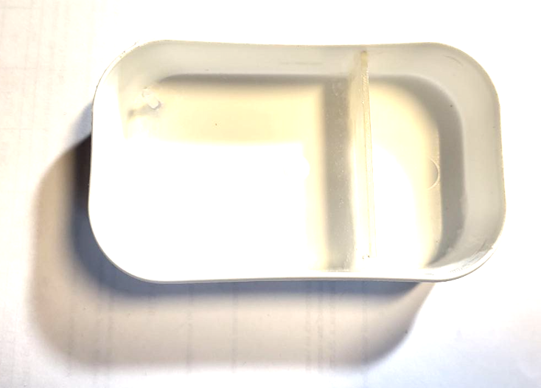
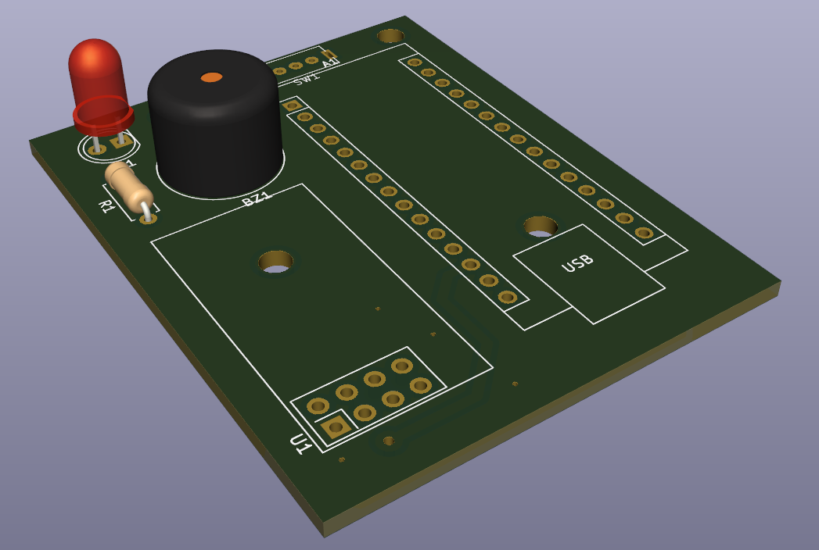
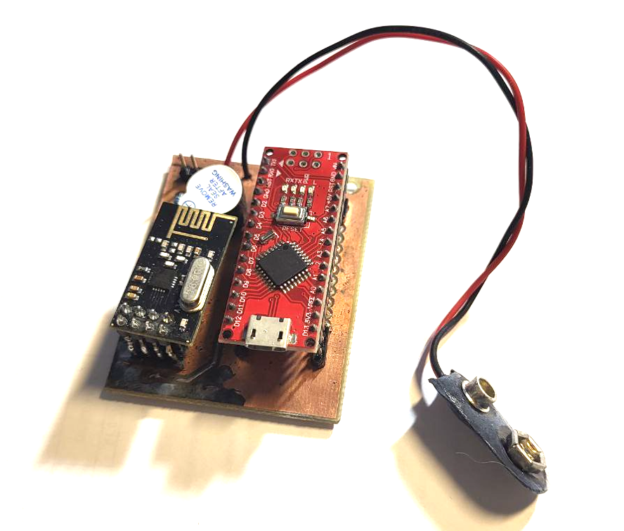
Реализация модуля ученика
Крышка с индикацией
Корпус с батарейным отсеком
Печатная плата, реализованная в программе Kicad
Модуль ученика с логотипом продукта

Slide 9

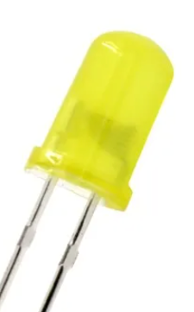
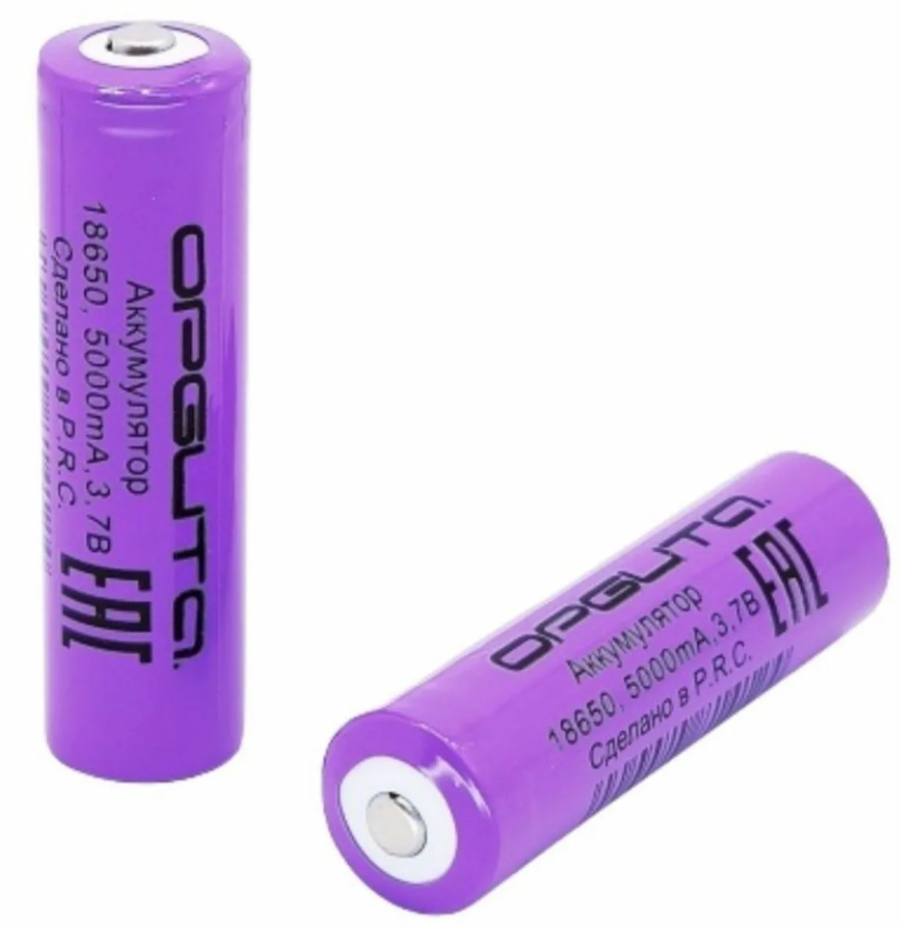
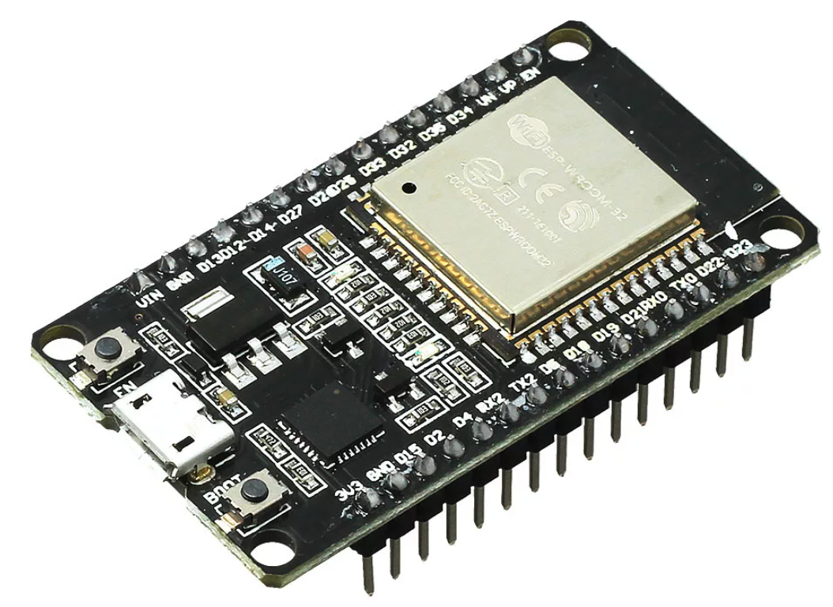
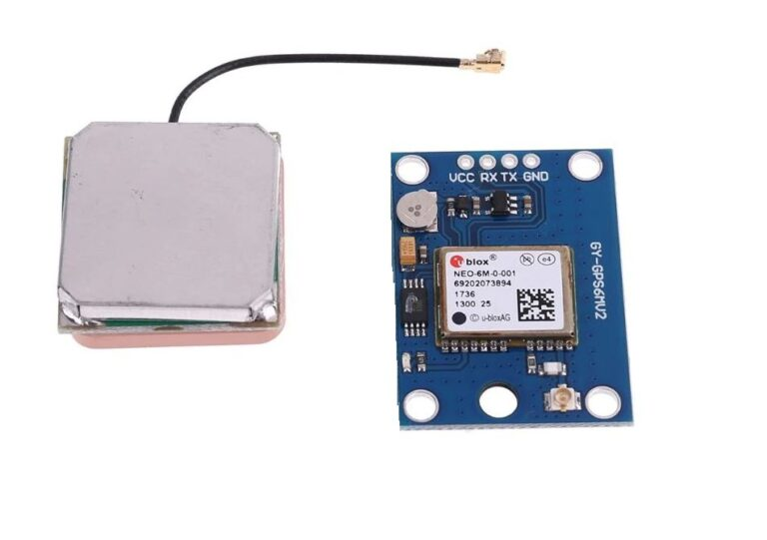
Модуль учителя
Модуль связи на частоте 2,4 ГГц (Ответная часть).
Система индикации:
Подключения к Wi-Fi.
Потери ученика.
Аккумуляторы стандарта 18650. Обеспечивают автономную работу на протяжении ≈ 11ч.
Микроконтроллер esp32 со встроенным блоком Wi-Fi.
I/O
SPI
UART
GPS-модуль NEO 6M
Шина питания

Slide 10
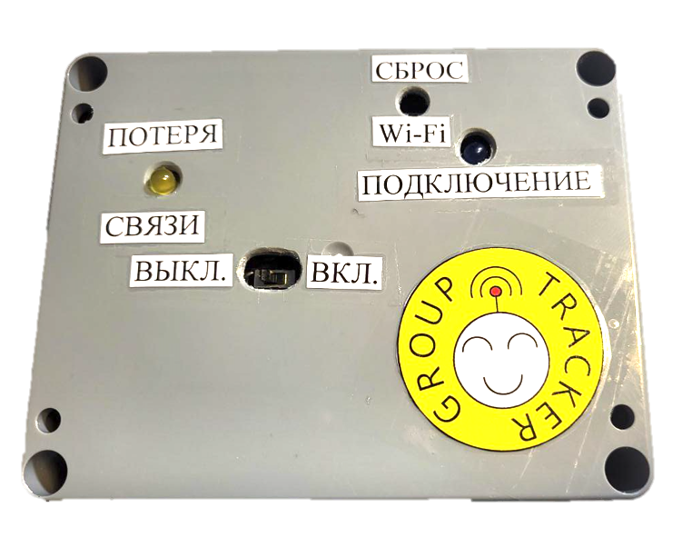
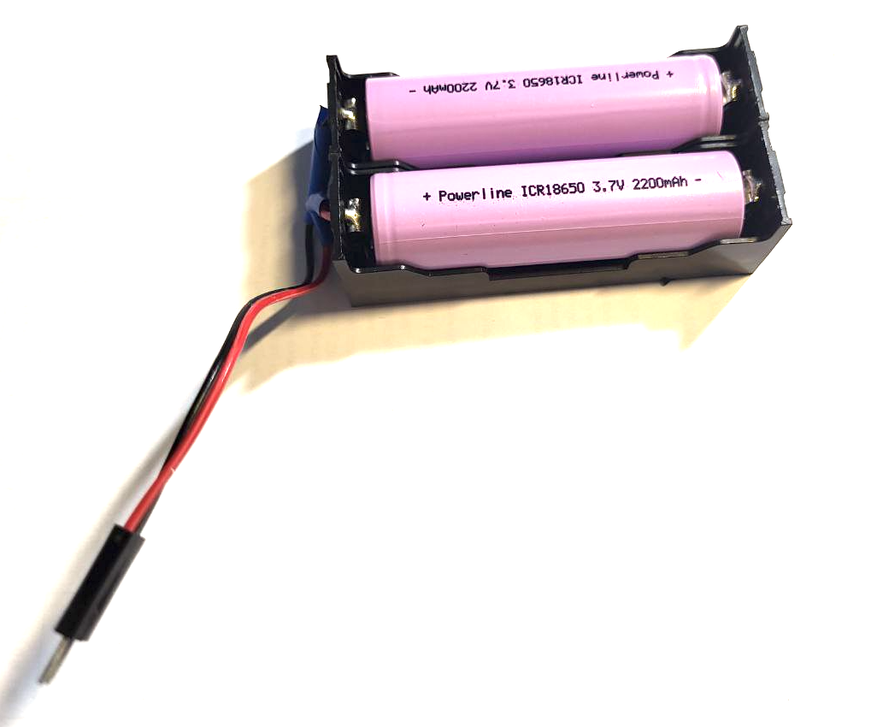
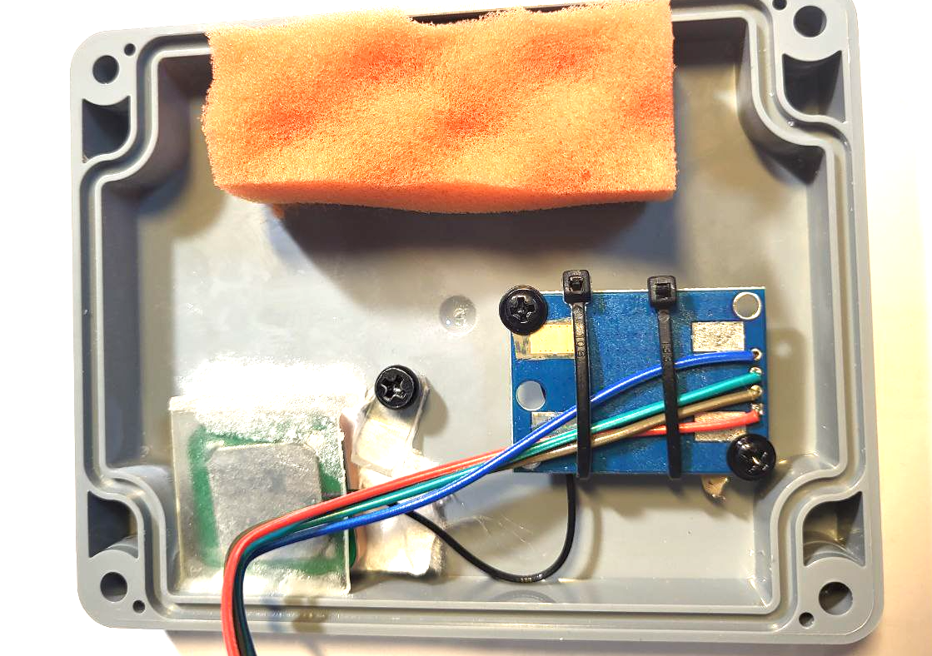
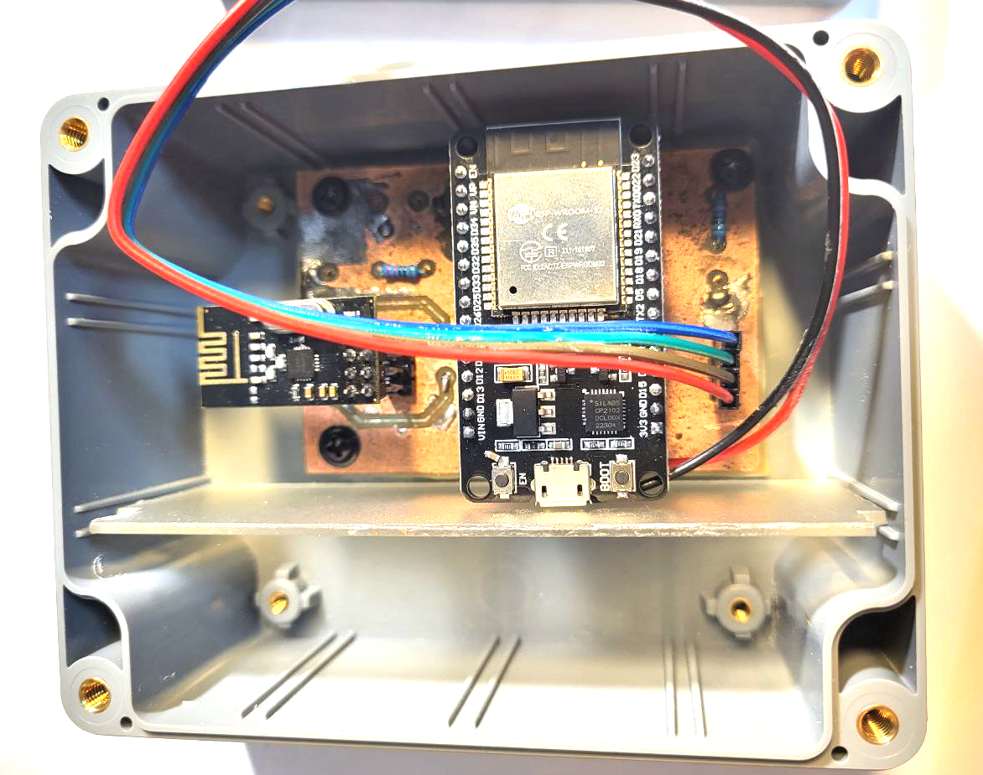
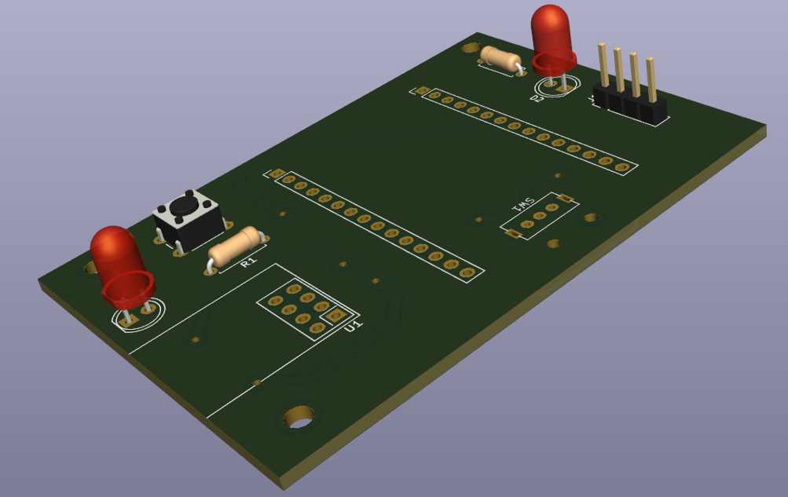
Реализация модуля учителя
Аккумуляторный
отсек
GPS-модуль NEO6M
Печатная плата, реализованная в программе Kicad
Модуль учителя с логотипом продукта

Slide 11
Анализ себестоимости комплекта
Модуль учителя
Модуль ученика
Компонент | Стоимость, руб.
Модуль связи (2.4 ГГц) | 150
GPS-модуль (NEO 6M) | 500
Контроллер Esp 32 | 500
Светодиоды | 50
Аккумуляторы | 2 x 400
Корпус | 500
Компонент | Стоимость, руб.
Модуль связи (2.4 ГГц) | 150
Контроллер Atmega 168 | 350
Микродинамик + светодиод | 50
Корпус | 200
Стоимость модуля ≈ 2500 руб.
Стоимость модуля ≈ 750 руб.
Общая себестоимость комплекта: 2500 + 32 x 750 ≈ 26 500 руб.

Slide 12

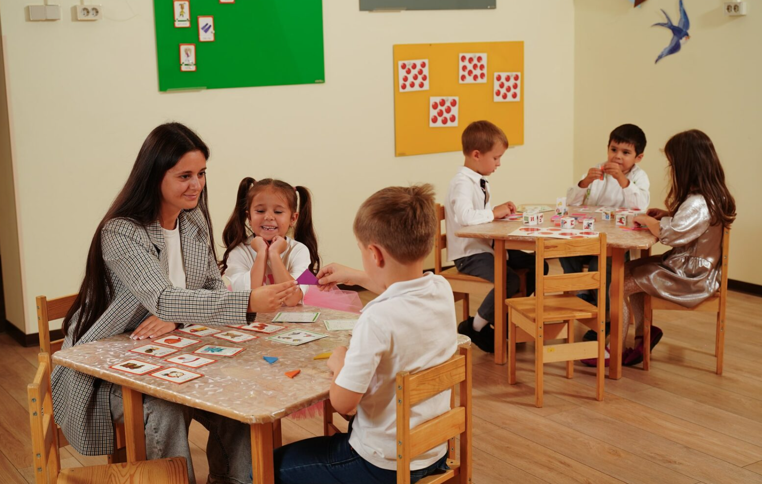

Целевая аудитория
Потребители
Частные детские
сады
школы
Детские лагеря

Slide 13
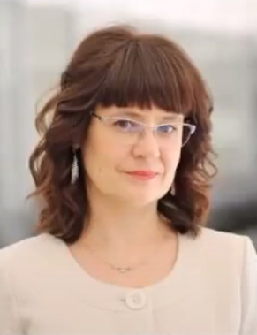
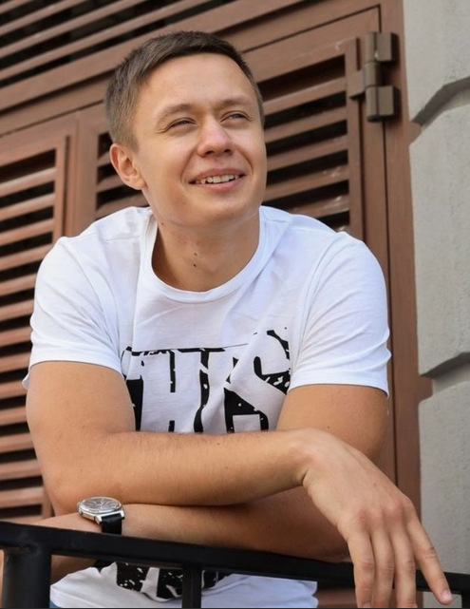
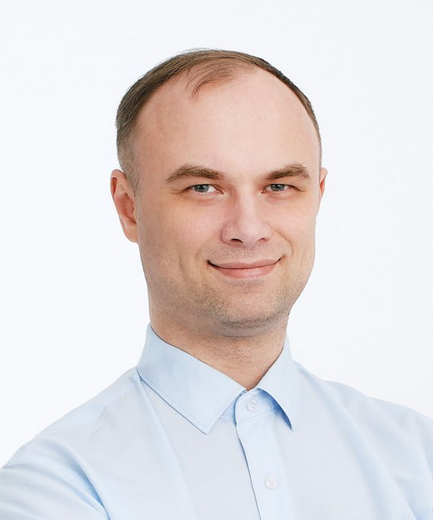
Наша команда
Наталья Владимировна Папуловская
Научное руководство
Мезенцев Сергей
Программирование
Сборка прототипа
Присяжный Алексей Владимирович
Техническое руководство
Архитектура решения

Slide 14
Спасибо за внимание

